Slide 1
Onafhankelijk kennisinstituut op het gebied van water, ondergrond en infrastructuur

Slide 2
Film Deltares
Notes:
Toon de Deltares in 2 minuten film, te bekijken op intranet http://orasvr02.wldelft.nl:7778/txmpub/files/?p_file_id=6695 of Deltares-website http://www.deltares.nl/xmlpages/TXP/files?p_file_id=22674

Slide 3
Leven in delta’s, kust- en riviergebieden
Notes:
3
21 november 2011
Wereldwijd vestigen zich steeds meer mensen in delta’s, kustregio’s en riviergebieden vanwege de goede bereikbaarheid en de beschikbaarheid van vruchtbare grond, delfstoffen en voldoende zoet water.

Slide 4
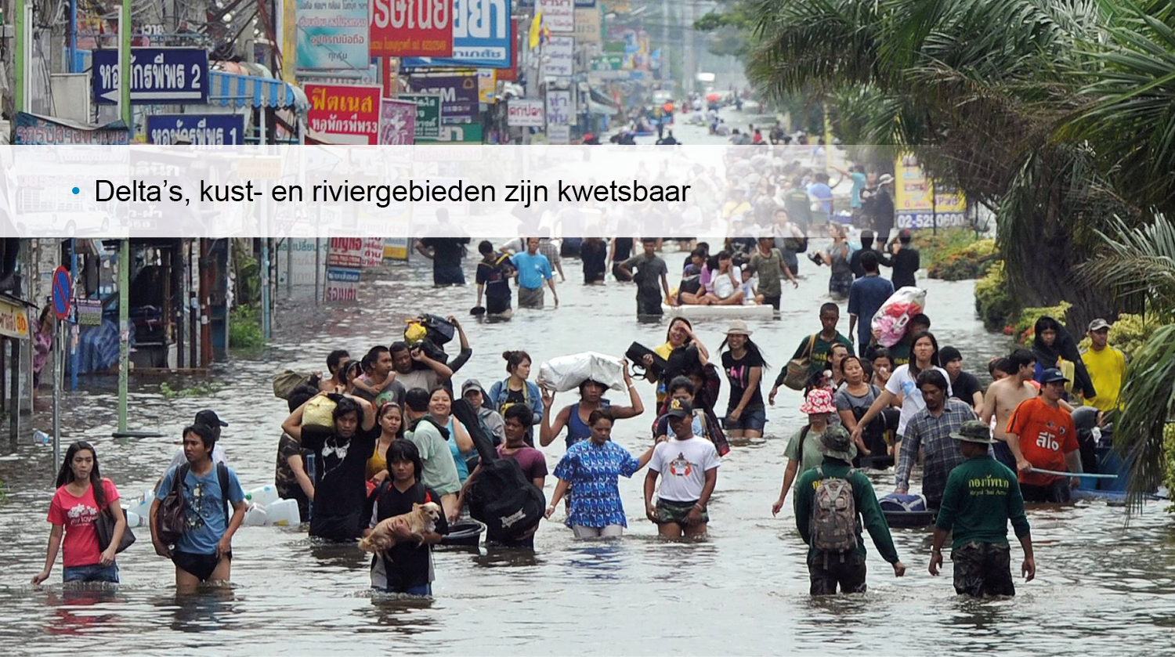
Leven in delta’s, kust- en riviergebieden
Notes:
4
21 november 2011
De economische mogelijkheden van deze gebieden zijn groot, maar deze gebieden zijn ook kwetsbaar. Zeespiegelstijging, grillige neerslag, extreme rivierpeilen, bodemdaling en een grotere druk op ruimte en milieu maken die kwetsbaarheid steeds meer zichtbaar.

Slide 5
Leven in delta’s, kust- en riviergebieden
Notes:
Traditionele oplossingen (zoals dijkverhogingen) volstaan niet langer. Het beheer van deze dichtbevolkte gebieden is daarvoor te complex. Nieuwe technologische en innovatieve oplossingen zijn nodig om het leven van mens en milieu voor de toekomst veilig te stellen. Dit biedt kansen voor Deltares, voor Nederland en voor het Nederlandse bedrijfsleven.

Slide 6
Onafhankelijk topinstituut
Notes:
6
21 november 2011
Bij Deltares is kennis de kern. De kennis en kracht van Deltares zit in de medewerkers. Wereldwijd werken we mee aan projecten en onderzoeksprogramma’s en zijn pas succesvol als onze kennis wordt toegepast. We werken nauw samen met overheden, ondernemingen en kennisinstellingen in binnen- en buitenland.

Slide 7
Onze missie
Notes:
7
21 november 2011
Deltares handelt niet alleen maatschappelijk verantwoord, maar is ook voortdurend op zoek naar maatschappelijke antwoorden. Hierbij benutten we ook kennis van anderen.

Slide 8
Feiten en cijfers
Notes:
8
21 november 2011

Slide 9
Maatschappelijke thema’s
Notes:
9
21 november 2011
Deltares creëert meerwaarde op vijf maatschappelijke terreinen: waterveiligheid, beschikbaarheid van water en grondstoffen, bouwen in de delta, gezonde water- en bodemsystemen en duurzame inrichting van deltagebieden. Deze thema’s sluiten aan op de maatschappelijke thema’s en de topsectoren van de Nederlandse overheid. Binnen elk van deze thema’s ontplooit Deltares verschillende soorten activiteiten: strategisch onderzoek, toegepast onderzoek, productontwikkeling, kennisoverdracht en specialistisch advies. Al deze activiteiten zijn kennisintensief en innovatief.

Slide 10
Organisatiestructuur
VEB
Social sciences and policy analysis
HYE
GEO
Engineering
ZKS
ZWS
BGS
Earth systems
Notes:
10
21 november 2011
Deltares creëert meerwaarde op vijf maatschappelijke terreinen: waterveiligheid, beschikbaarheid van water en grondstoffen, bouwen in de delta, gezonde water- en bodemsystemen en duurzame inrichting van deltagebieden. Deze thema’s sluiten aan op de maatschappelijke thema’s en de topsectoren van de Nederlandse overheid. Binnen elk van deze thema’s ontplooit Deltares verschillende soorten activiteiten: strategisch onderzoek, toegepast onderzoek, productontwikkeling, kennisoverdracht en specialistisch advies. Al deze activiteiten zijn kennisintensief en innovatief.

Slide 11
Organisatiestructuur
ESI – Economie, Scenario’s & Innovatie
KLR – Klimaatadaptatie en Risico’s
GRP – Integrale gebiedsontwikkeling
DWB – Duurzaam gebruik van water en bodem
VEB
HYE
GEO
ZKS
ZWS
BGS
Notes:
11
21 november 2011
Deltares creëert meerwaarde op vijf maatschappelijke terreinen: waterveiligheid, beschikbaarheid van water en grondstoffen, bouwen in de delta, gezonde water- en bodemsystemen en duurzame inrichting van deltagebieden. Deze thema’s sluiten aan op de maatschappelijke thema’s en de topsectoren van de Nederlandse overheid. Binnen elk van deze thema’s ontplooit Deltares verschillende soorten activiteiten: strategisch onderzoek, toegepast onderzoek, productontwikkeling, kennisoverdracht en specialistisch advies. Al deze activiteiten zijn kennisintensief en innovatief.

Slide 12
Organisatiestructuur
TMG – Toegepaste microbiologie en geochemie
GWB – Grondwaterbeheer
TGG – Toegepaste geologie en geofysica
BGK – Bodem- en grondwaterkwaliteit
SWB – Stedelijk water- en bodembeheer
VEB
HYE
GEO
ZKS
ZWS
BGS
Notes:
12
21 november 2011
Deltares creëert meerwaarde op vijf maatschappelijke terreinen: waterveiligheid, beschikbaarheid van water en grondstoffen, bouwen in de delta, gezonde water- en bodemsystemen en duurzame inrichting van deltagebieden. Deze thema’s sluiten aan op de maatschappelijke thema’s en de topsectoren van de Nederlandse overheid. Binnen elk van deze thema’s ontplooit Deltares verschillende soorten activiteiten: strategisch onderzoek, toegepast onderzoek, productontwikkeling, kennisoverdracht en specialistisch advies. Al deze activiteiten zijn kennisintensief en innovatief.

Slide 13
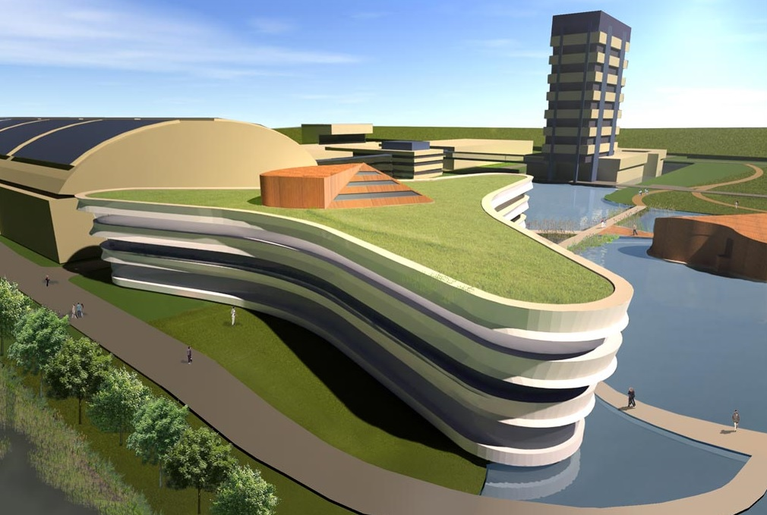
Delft en Utrecht
Notes:
13
21 november 2011
Deltares creëert meerwaarde op vijf maatschappelijke terreinen: waterveiligheid, beschikbaarheid van water en grondstoffen, bouwen in de delta, gezonde water- en bodemsystemen en duurzame inrichting van deltagebieden. Deze thema’s sluiten aan op de maatschappelijke thema’s en de topsectoren van de Nederlandse overheid. Binnen elk van deze thema’s ontplooit Deltares verschillende soorten activiteiten: strategisch onderzoek, toegepast onderzoek, productontwikkeling, kennisoverdracht en specialistisch advies. Al deze activiteiten zijn kennisintensief en innovatief.

Slide 14
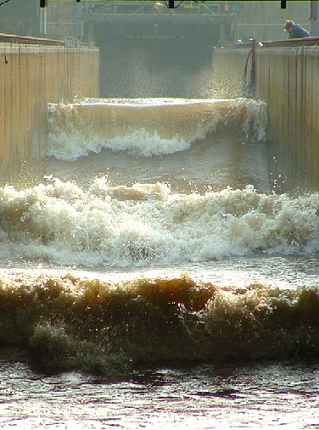
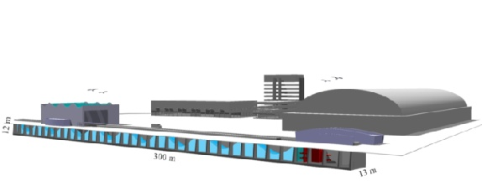
Delft en Utrecht
Deltagoot
Notes:
14
21 november 2011
Deltares creëert meerwaarde op vijf maatschappelijke terreinen: waterveiligheid, beschikbaarheid van water en grondstoffen, bouwen in de delta, gezonde water- en bodemsystemen en duurzame inrichting van deltagebieden. Deze thema’s sluiten aan op de maatschappelijke thema’s en de topsectoren van de Nederlandse overheid. Binnen elk van deze thema’s ontplooit Deltares verschillende soorten activiteiten: strategisch onderzoek, toegepast onderzoek, productontwikkeling, kennisoverdracht en specialistisch advies. Al deze activiteiten zijn kennisintensief en innovatief.

Slide 15
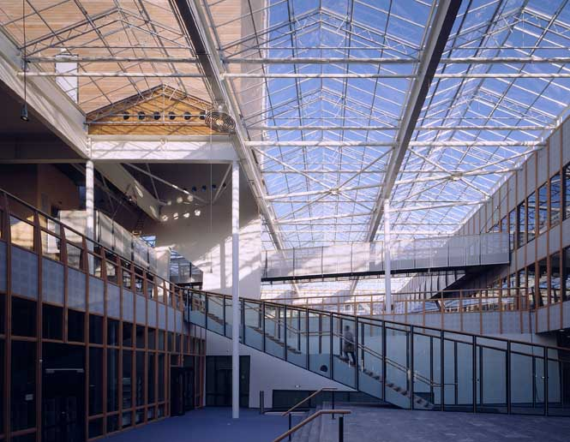
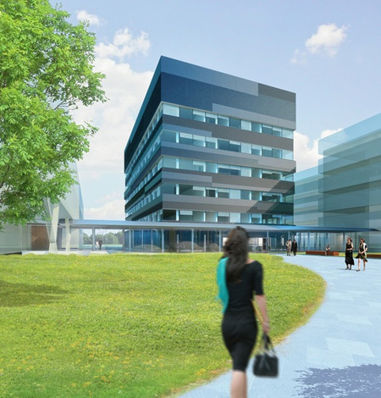
Delft en Utrecht
Notes:
15
21 november 2011
Deltares creëert meerwaarde op vijf maatschappelijke terreinen: waterveiligheid, beschikbaarheid van water en grondstoffen, bouwen in de delta, gezonde water- en bodemsystemen en duurzame inrichting van deltagebieden. Deze thema’s sluiten aan op de maatschappelijke thema’s en de topsectoren van de Nederlandse overheid. Binnen elk van deze thema’s ontplooit Deltares verschillende soorten activiteiten: strategisch onderzoek, toegepast onderzoek, productontwikkeling, kennisoverdracht en specialistisch advies. Al deze activiteiten zijn kennisintensief en innovatief.

Slide 16
Onderzoeksprogramma
Notes:
16
21 november 2011
Deltares creëert meerwaarde op vijf maatschappelijke terreinen: waterveiligheid, beschikbaarheid van water en grondstoffen, bouwen in de delta, gezonde water- en bodemsystemen en duurzame inrichting van deltagebieden. Deze thema’s sluiten aan op de maatschappelijke thema’s en de topsectoren van de Nederlandse overheid. Binnen elk van deze thema’s ontplooit Deltares verschillende soorten activiteiten: strategisch onderzoek, toegepast onderzoek, productontwikkeling, kennisoverdracht en specialistisch advies. Al deze activiteiten zijn kennisintensief en innovatief.

Slide 17
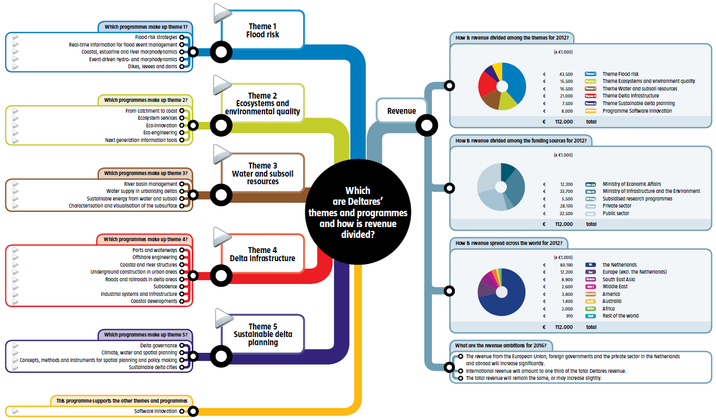
Onderzoeksprogramma
Notes:
17
21 november 2011
Deltares creëert meerwaarde op vijf maatschappelijke terreinen: waterveiligheid, beschikbaarheid van water en grondstoffen, bouwen in de delta, gezonde water- en bodemsystemen en duurzame inrichting van deltagebieden. Deze thema’s sluiten aan op de maatschappelijke thema’s en de topsectoren van de Nederlandse overheid. Binnen elk van deze thema’s ontplooit Deltares verschillende soorten activiteiten: strategisch onderzoek, toegepast onderzoek, productontwikkeling, kennisoverdracht en specialistisch advies. Al deze activiteiten zijn kennisintensief en innovatief.

Slide 18
Onze experts
‘

Slide 19
Onze medewerkers
Notes:
De excellente kennis van medewerkers is het fundament van Deltares.
Deltares heeft meer dan achthonderd medewerkers, waarvan de meesten (600) kenniswerkers zijn.

Slide 20
Rollen
Onderzoeks- en ontwikkelingscentrum
Deltares responds to demands for new knowledge, innovative products and advanced services.
Our research programming is demand driven.
Kennisschakelaar
Deltares cooperates with knowledge providers, to acquire knowledge, integrate it and make it available to
stakeholders.
Deltaverkenner en -evaluator
Deltares provides factually based assessments of the physical state of delta areas;
we identify physical and social trends and developments and evaluate effectiveness of
policies
Specialistisch adviseur
Deltares incorporates state of the art knowledge and innovations in independent, authorative,
expert advice.
Kennis- en informatiecentrum
Deltares makes high-quality, science-based products and expertise available for a broad public.
1000039.005
Notes:
20
21 november 2011
In het contact met de buitenwereld speelt Deltares vijf samenhangende rollen.
Als ontwikkelcentrum beantwoordt Deltares de vraag naar nieuwe kennis, innovatieve producten en diensten op het gebied van deltatechnologie. Vraagsturing van marktpartijen en overheid geeft richting aan de kennisontwikkeling.
Als kennis- en informatiecentrum maakt Deltares relevante en hoogwaardige kennis, producten en informatie beschikbaar. Acquisitie van extern beschikbare kennis, identificatie van kennisleemtes en verspreiding van kennis door publicaties, cursussen, software en advisering staan daarbij centraal.
De vraag naar totaaloplossingen vereist integratie van partijen. Deltares is daarom actief als kennisschakelaar: de spin in het web van kennisstromen binnen het vakgebied in Nederland. Ook legt het instituut in deze rol verbindingen met buitenlandse kennisinstellingen.
Overheden, het bedrijfsleven en maatschappelijke organisaties vragen om een specialistisch adviseur die in staat is nieuwe kennis toe te voegen en innovaties te bevorderen. Deltares richt zijn adviseringspijlen op marktactiviteiten die bijdragen aan de kennispositie.
Als deltaverkenner en –evaluator geeft Deltares met gezag een deskundig, op feiten gebaseerd en onafhankelijk oordeel over de fysieke toestand van delta’s. Het instituut identificeert trends en ontwikkelingen en evalueert de effectiviteit van beleid. Deltares publiceert regelmatig over de Staat en Toekomst van de Delta.

Slide 21
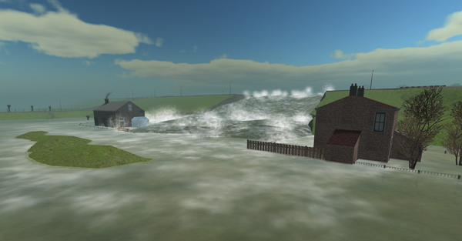
Kennisdelen
Via (open source) software, publicaties, data en modellen,
begeleiding Phd’s, Deltares Academy, workshops, congressen en
Via software, data en modellen, publicaties, begeleiding Phd’s,
Deltares Academy, workshops, congressen en (onderzoeks)projecten
Notes:
Deltares is open en transparant; het uitgangspunt is dare to share.
Wij laten onze kennis terug komen in onze software (ook serious gaming), data en modellen.
Daarnaast geven wij cursussen (Deltares Academy), workshops en begeleiden wij promovendi
Onze medewerkers zijn veel gevraagde sprekers op congressen.
Onze publicaties staan op kennisonline.deltares.nl (Nederlandstalig)

Slide 22
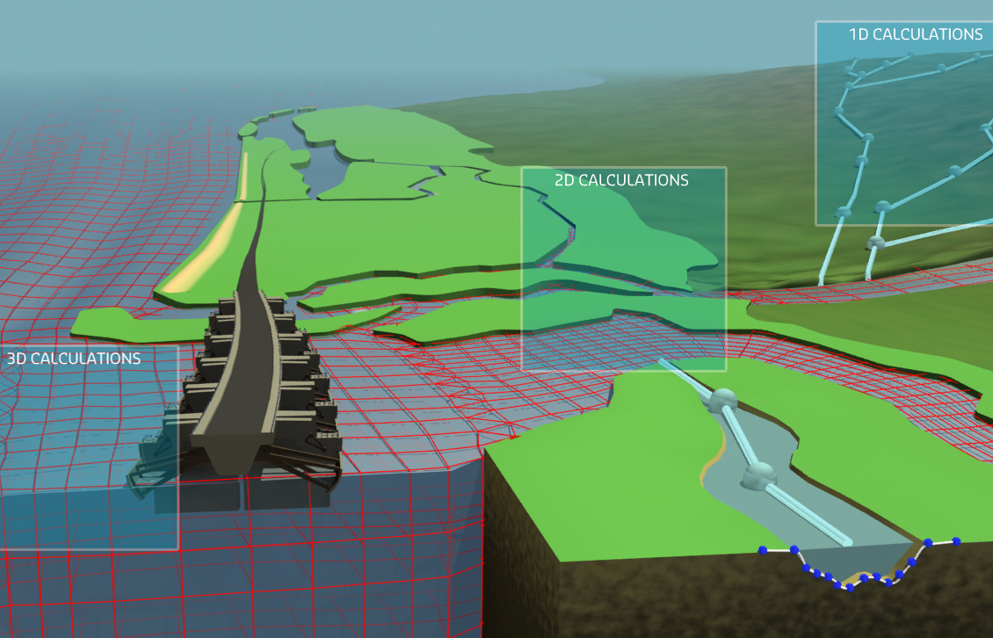
(Open) software
System informatics
Deltares software in meer dan 100 landen gebruikt
Open software levert gezamenlijke community op
Notes:
Deltares beschikt over een breed scala aan softwaresystemen: voor water, ondergrond en infrastructuur.
Via software maken wij onze kennis bruikbaar voor de buitenwereld.
Onze software staat internationaal zeer hoog aangeschreven.
Steeds meer wordt er op ons werkveld wereldwijd in communities rond open source softwarepakketten gewerkt. Dat biedt kansen voor het benutten van de expertise van anderen.

Slide 23
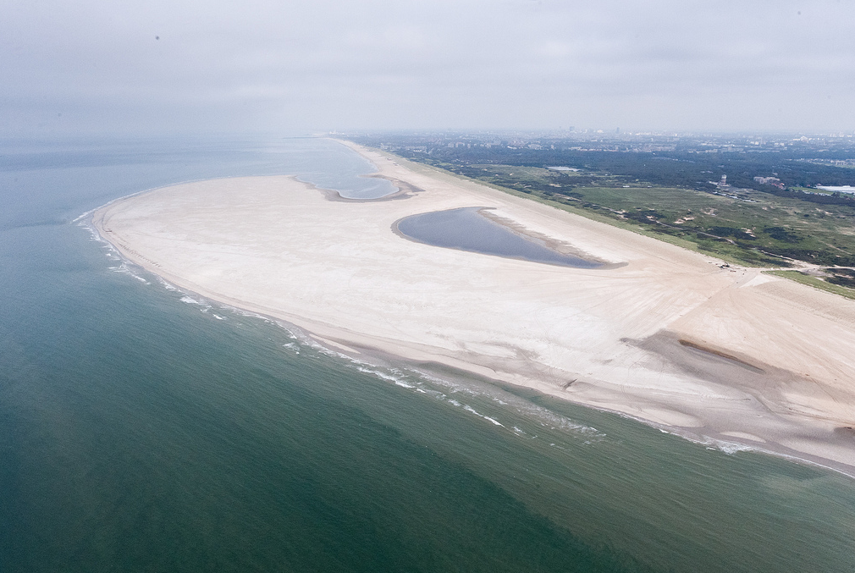
Zandmotor
Hydro- & morphodynamics
Schiereiland voor Ter Heijde: 128 hectare (256 voetbalvelden)
Bescherming zeespiegelstijging en ruimte voor natuur
Notes:
Met de aanleg van de Zandmotor, een schiereiland voor de kust van Ter Heijde, onderzoekt Deltares of de natuur (wind, golven en getij) het zand langs de kust kan verspreiden.
De Zandmotor is een mooi voorbeeld van bouwen met de natuur: door juist mét het water te werken, in plaats van tégen het water.
Door in een keer een grote hoeveelheid zand te storten, voorkomen we herhaaldelijke verstoring van de kwetsbare zeebodem.
Als de Zandmotor succesvol blijkt, zijn de komende twintig jaar geen zandsuppleties nodig voor de Delflandse Kust en kan het concept in de rest van de wereld navolging krijgen.

Slide 24
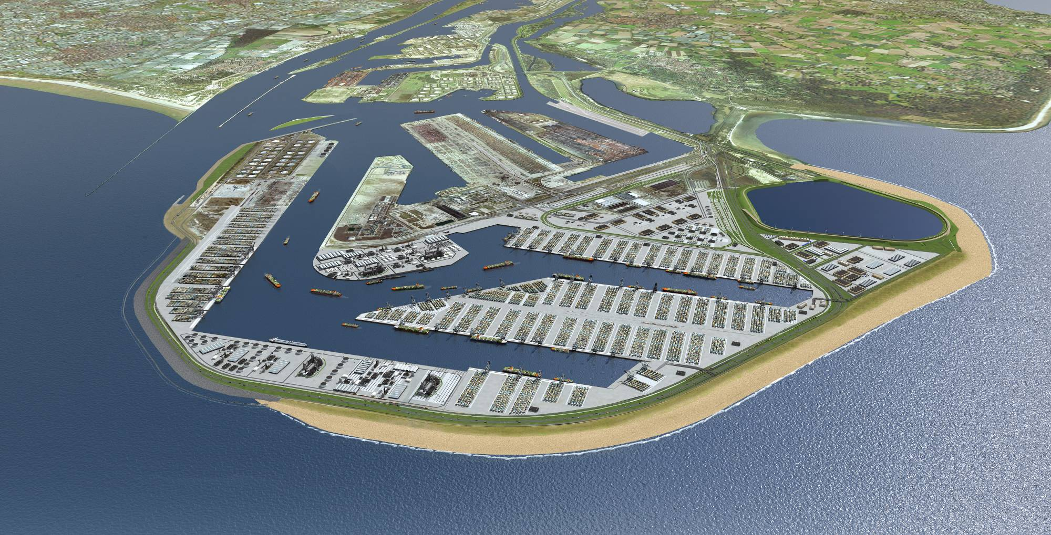
Uitbreiding Rotterdamse haven
Hydro- and morpho dynamics / Environmental sciences & eco-engineering / Hydraulics and geotechnical engineering
Onderzoek en advies voor het havenontwerp
Testen van kustverdediging via schaalmodellen
Getijstroomvoorspellingen voor schepen tijdens de bouwfase
Milieueffectrapportage en koelwaterlozingen
Notes:
Maasvlakte 2 is een grote landaanwinning bij de Rotterdamse haven. De Havenautoriteiten hebben aan de joint venture PUMA het contract gegund voor het ontwerp, aanleg en eerste onderhoud van de Maasvlakte 2. Deltares is door PUMA gevraagd verschillende modeltesten uit te voeren voor de optimalisatie en verificatie van de harde zeewering. De innovatieve zeewering is uitgebreid getest in de Deltagoot en op kleinere schaal in de Scheldegoot.

Slide 25
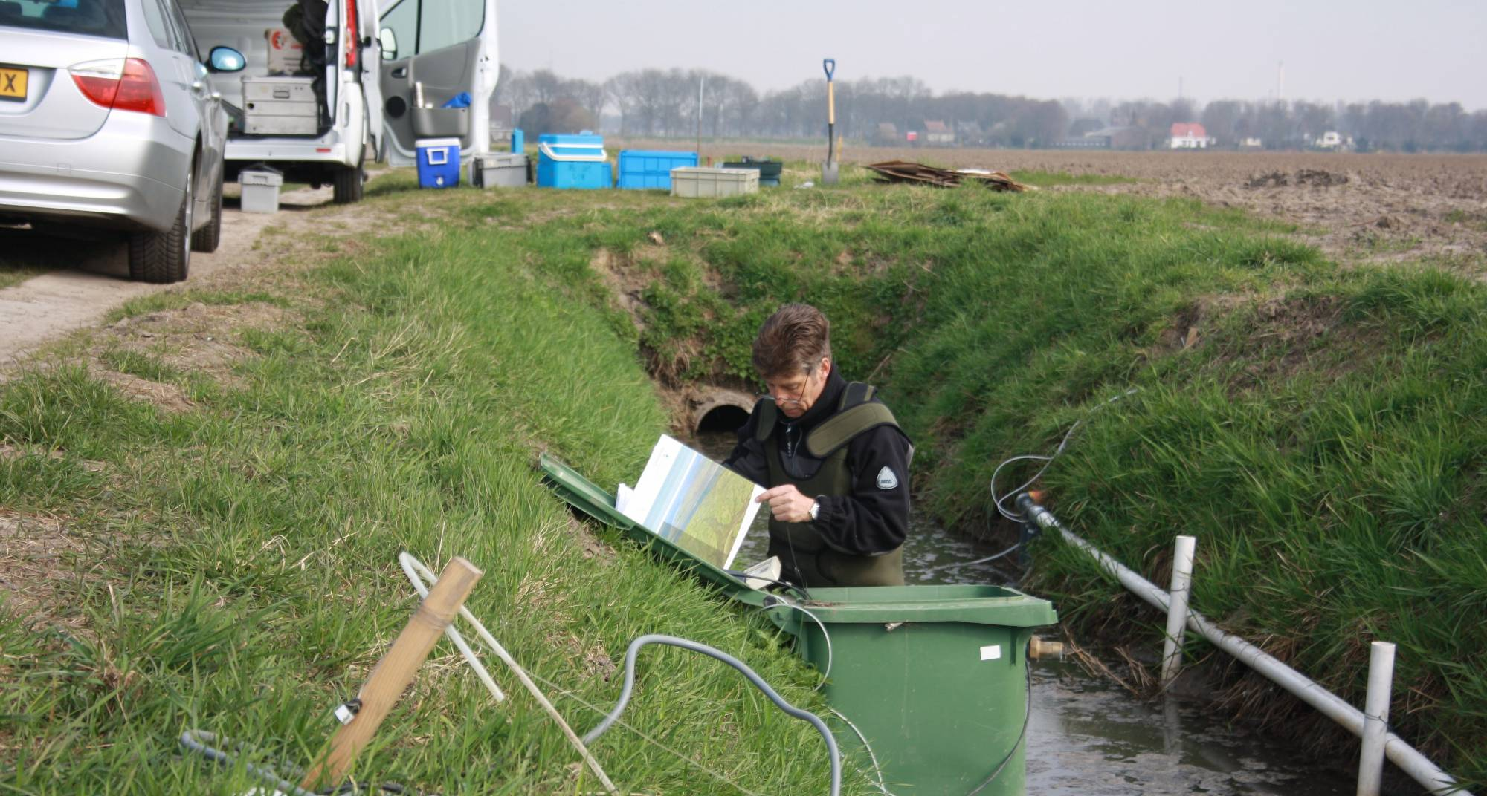
Schoner met Puridrain
Environmental sciences & eco-engineering
Onderzoek naar verwijdering van meststoffen uit het drainagewater van landbouwgronden
Eenvoudig, effectief, goedkoop en duurzaam
Notes:
Het uitspoelen van meststoffen van de landbouw is nog steeds een groot probleem als we de doelstellingen van de KaderRichtlijn Water willen halen.
Veel van die vervuiling komt in het oppervlaktewater terecht via de drainageleidingen.
In het Puridrain project heeft Deltares samen met TNO en Wageningen onderzocht hoe we daar slim gebruik van kunnen maken.
Eén idee was houtsnippers of ijzerhoudend zand in de sleuf van de drainagebuis, een alternatief bestaat uit kleine verwerkingsunits aan de uitloop van de drainagebuis.

Slide 26
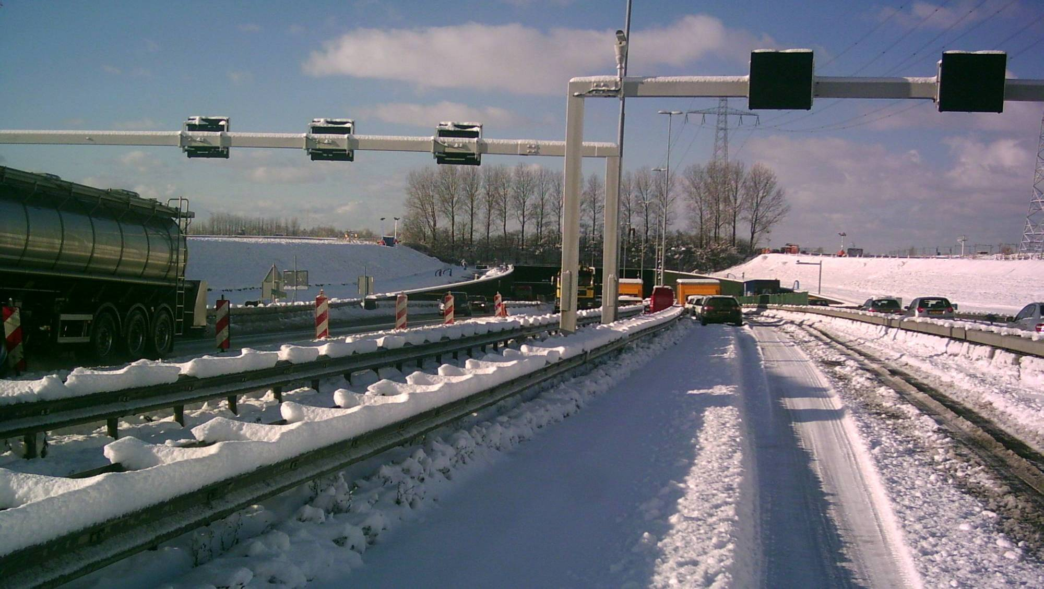
Spoedadvisering Vlaketunnel
Hydraulic & geotechnical engineering
Onderzoek oorzaak calamiteit en herstel
Samenwerking RWS, TNO en Arcadis
Notes:
Dit is een voorbeeld Forensic Geo-engineering.
Methodisch onderzoek waarom zonder aanwijsbare aanleiding in de toerit van de Vlaketunnel – in de snelweg van Bergen op Zoom naar Middelburg – opeens een aantal betonplaten omhoog kwamen.
Rijkswaterstaat schakelde Deltares in om de oorzaak te achterhalen en snel een herstelplan te maken voor deze navelstreng van Zeeland.
Uiteindelijk bleken doorgeroeste ankerstaven de boosdoener.
Er is veel expertise ingezet. In totaal hebben ongeveer vijftig deskundigen van diverse disciplines binnen Deltares meegewerkt.
Binnen vier maanden was het herstel een feit.

Slide 27
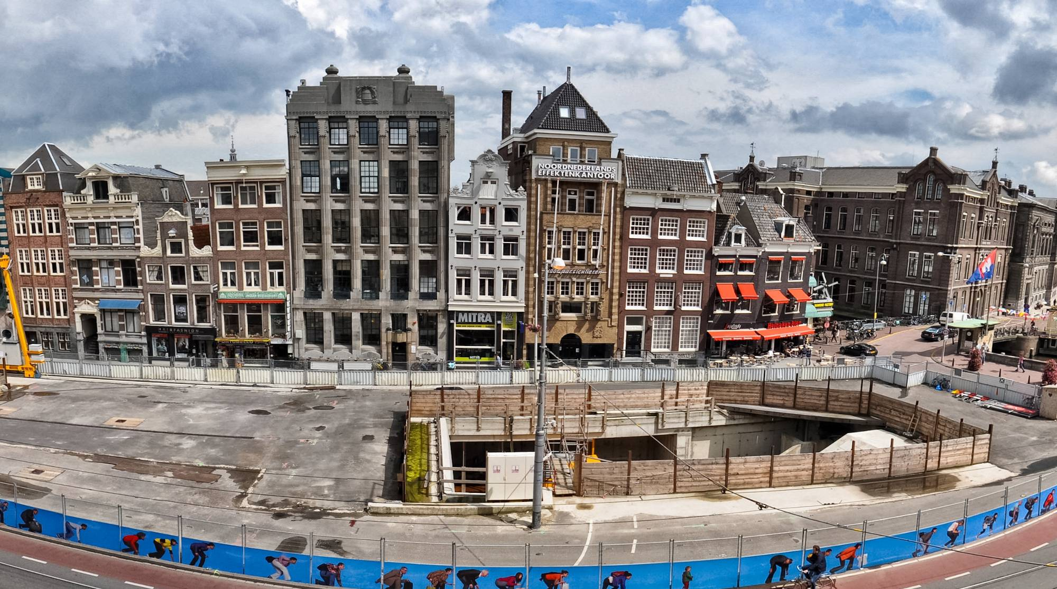
Noord-Zuidlijn
Hydraulic & geotechnical engineering
Strategisch adviseur en second opinions
Ondersteuning bij risicogestuurde aanpak
Notes:
De NZ lijn – metrolijn onder de binnenstad van Amsterdam - is een complex project
Vanwege boren en bouwen in een slappe bodem, in een drukke, historische binnenstad
De bouwputten van de stations zijn extreem diep: 30 m en op een paar meter vanaf de (historische) voorgevels
Deltares bewaakt vanuit de opdrachtgever (projectbureau NoordZuidlijn) de kwaliteit van het bouwproces
We geven second opinions over voorstellen van de aannemer en verzorgen opleidingen over risicogestuurd werken

Slide 28
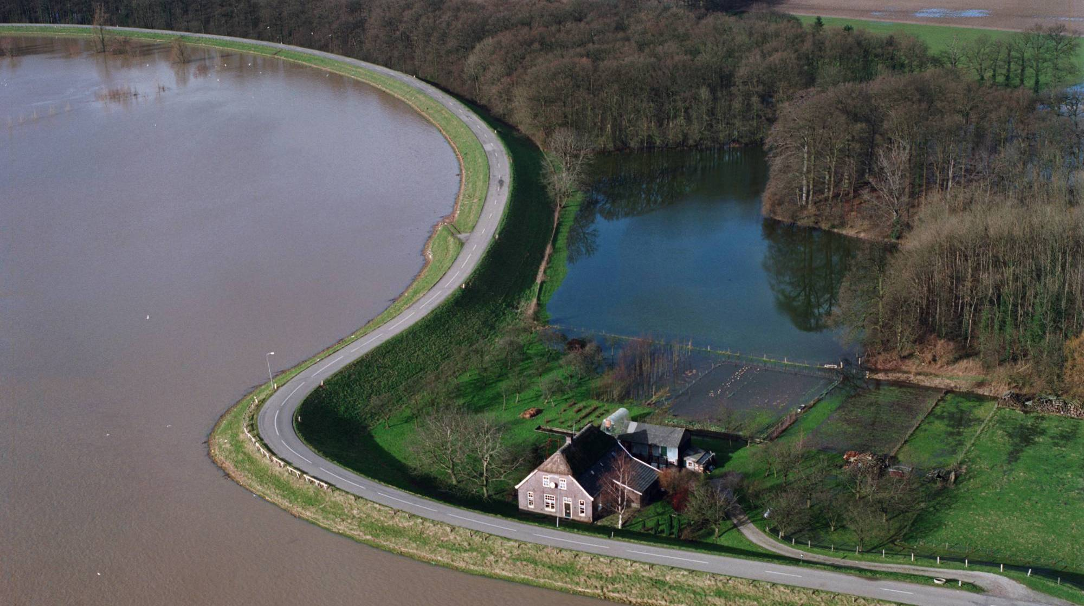
Flood Control 2015
Social sciences & policy analyses / Applied geosciences & soil mechanics / Hydrological sciences / System informatics
Innovatieve oplossingen voor crisismanagement tijdens hoogwater
Slimmer maken van het totále systeem: dijk, mens én omgeving
Notes:
Flood Control 2015 is een Nederlandse publiek-private samenwerking op het gebied van crisismanagement tijdens (dreigend) hoogwater.
Negen organisaties op het gebied van water en ICT combineren voor dit smart flood control hun wereldwijde kennis en ervaring.
Zo stellen zij beslissers in staat om sneller betere beslissingen te nemen bij dreiging van hoog water.
Door onzekerheden goed in beeld te brengen, dan te integreren en vervolgens te modelleren, neemt de betrouwbaarheid van voorspellingen sterk toe.
Deltares is in de hele breedte van het Flood Control programma betrokken (monitoren, voorspellen, beslissingsondersteunende systemen en ICT)

Slide 29
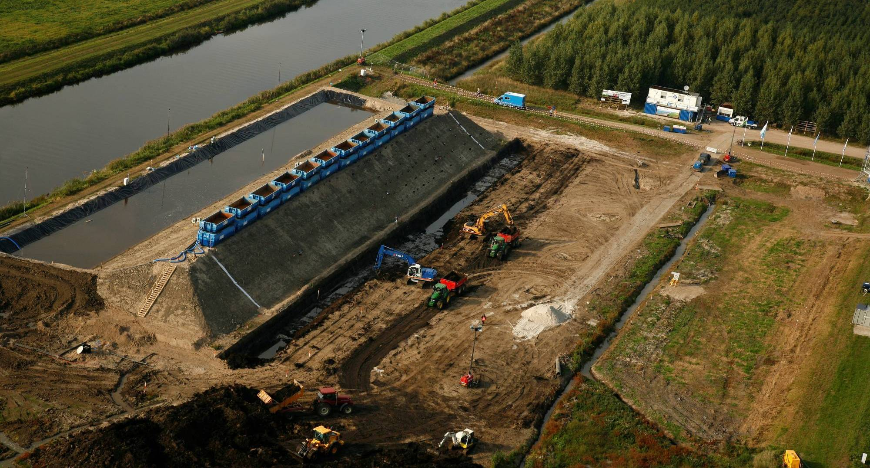
Grootschalige praktijkproeven
System informatics / Applied geosciences & soil mechanics
Vergroting kennis van faalmechanismen
Praktijkvalidatie van nieuwe meettechnieken
Nieuwe kennisinzichten leveren besparing van miljoenen euro’s
Notes:
De IJkdijk, een proefdijk op schaal 1:1, bij Nieuweschans, in Groningen. De Proefdijk dient twee doelen:
1) Het is het een proeftuin voor leveranciers (MKB) van meetinstrumenten voor dijkbeheer en dijkbewaking die hun technieken kunnen uitproberen en demonstreren. Deltares begeleidt dat als onafhankelijke partij en maakt een overall rapportage.
2) Kennisontwikkeling over hoe een dijk kan bezwijken. Daarvoor doen we proeven waarbij we de dijk bezwijkt. Als Deltares zitten we daar in de rol van onderzoeker.
Stichting IJkdijk bestaat uit: Deltares, NV NOM, STOWA, TNO en het Nederlands bedrijfsleven en Sensor Universe.
Dit ontwikkelprogramma leidt tot (internationaal) vermarktbare dijkmonitoringsystemen (smart levees). Het slim toepassen van de monitoringfilosofie leidt tot kostenbesparingen voor waterbeheerders in Nederland en daarbuiten.

Slide 30
Singapore Marina Bay
Hydrological sciences / Environmental sciences & eco-engineering
Marina Bay: van estuarium naar zoetwaterreservoir
Doel: een operationeel waterkwaliteitsmanagementsysteem
Samenwerking met de Singaporese Public Utilities Board

Slide 31
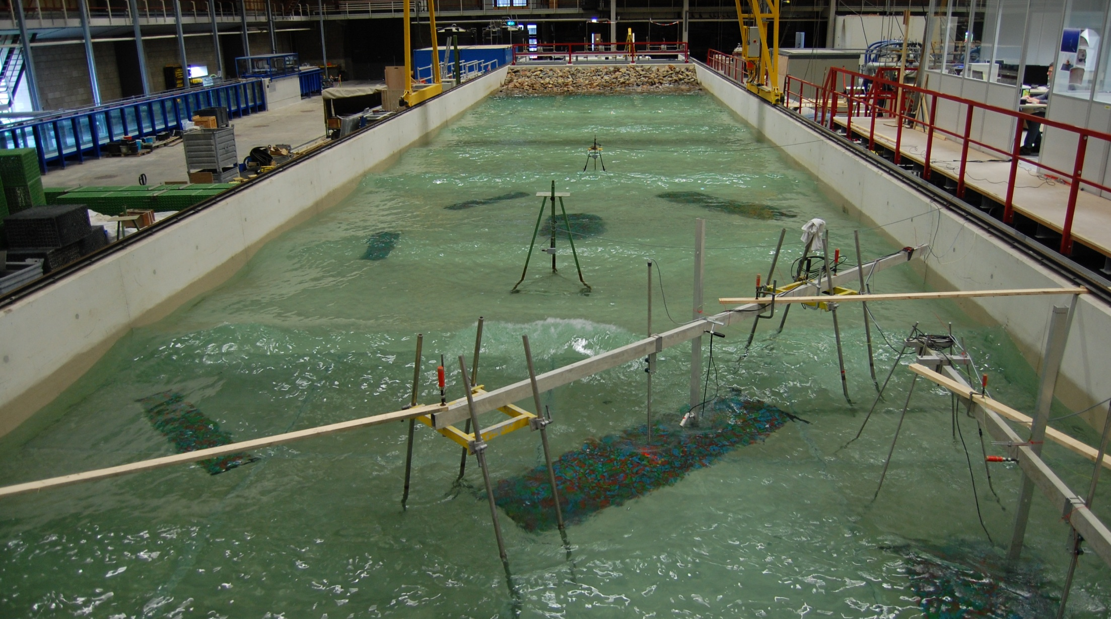
Onderzoek stabiliteit stenen berm (kust Darwin)
Onderzoek en advisering naar type berm ter bescherming van een pijpleiding (tegen scheepsankers). Samenwerking: JP Kenny
Notes:
Deltares beschikt als toegepast kennisinstituut over fysieke experimentele faciliteiten, laboratoria, veldmetingen en proeftuinen. Met experimenten vergaren we nieuwe en unieke kennis en worden slimme en innovatieve concepten getoetst.

Slide 32
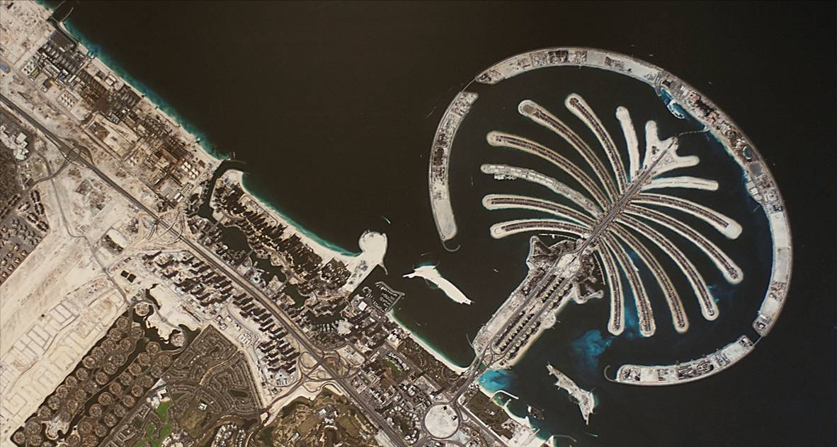
Palm Island, Dubai
Hydraulic engineering / Geo-engineering / Eco-engineering
Kunstmatig schiereiland van 4 x 4 km
Advies over kustverdediging en -erosie, watercirculatie, water- kwaliteit, bouwrijp maken, verdichting en aardbevingsgevoeligheid

Slide 33
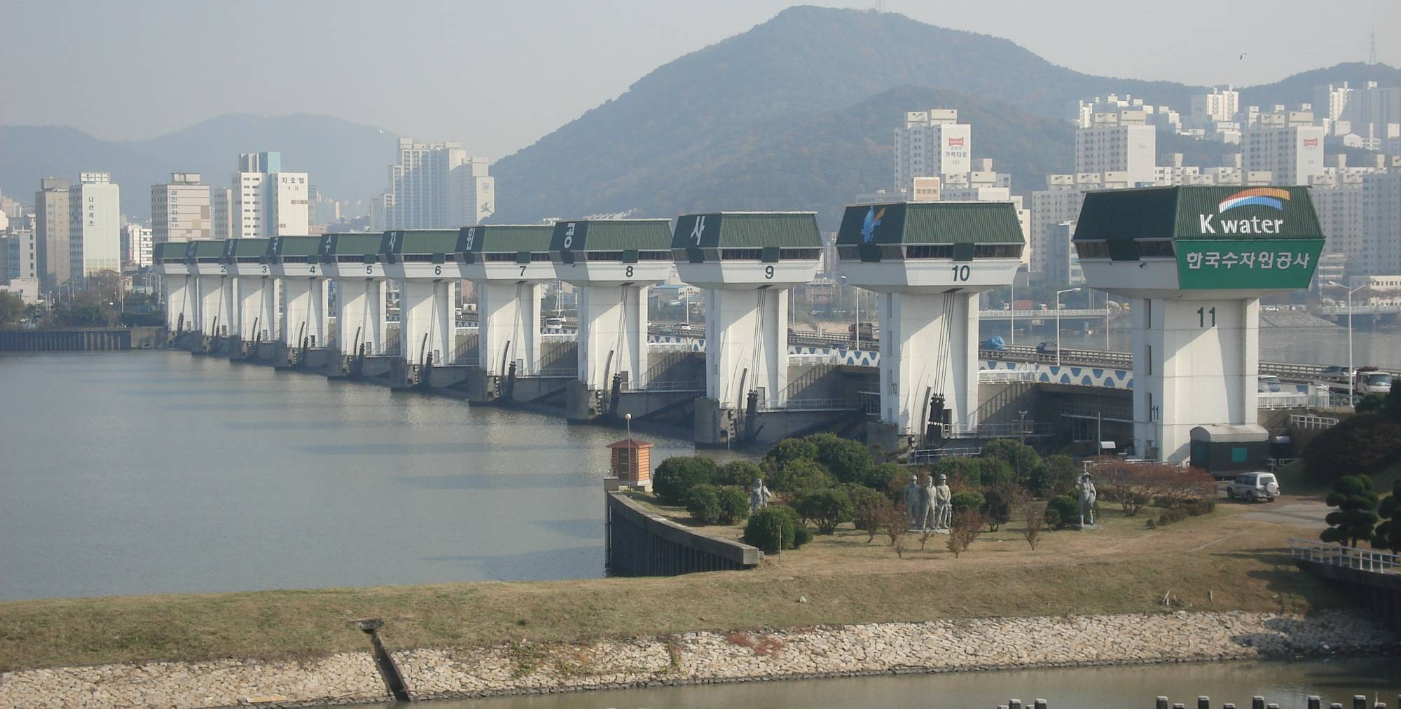
Rivieren Korea
Environmental sciences & eco-engineering / Hydrological sciences
Reconstructie Nakdong Han, Geum & Yeongsan rivier
Veilige, schone rivieren, voldoende water en natuurbehoud
Samenwerking met Korea Water Resources Corporation en
National Institute of Environmental Research

Slide 34
Hoogwatervoorspelling USA
Hydrological sciences / System informatics
Ondersteuning National Weather Service en Forecasting Centers
bij implementatie van een eigen systeem gebaseerd op Delft-FEWS.

Slide 35
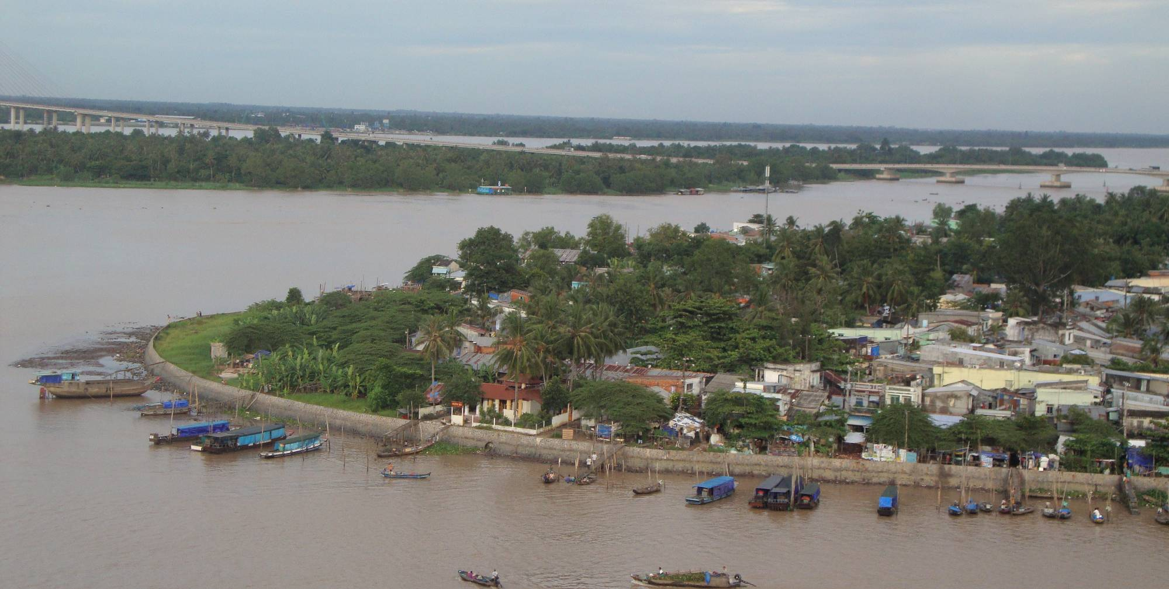
Mekong Delta Plan Vietnam
Hydrological sciences / Environmental sciences & eco-engineering
Maatregelen tegen overstromingen, river basin management,
waterkwaliteit en zoutindringing
Kader: Water Mondiaal programma
NL overheid samen met Nederlandse Ingenieursbureaus

Slide 36
Overstromingen Thailand
Hydrological sciences / Social sciences & policy analyses
Advies aan Thaise premier en crisisteam over overstromings-
maatregelen (1 november 2011).
Notes:
Naar aanleiding van de overstromingen in 2011 heeft Deltares voor de Thaise overheid een betrouwbaar overstromingsmodel opgesteld (met SOBEK).
Hiermee werd duidelijk dat het probleem groter was dan de Thai dachten.
Via de Thaise onderminister van Transport zijn onze verwachtingen met de Thaise premier besproken.
Deltares kreeg alle ruimte en medewerking om maatregelen in gang te zetten. Die werden meestal door het leger uitgevoerd. Hierdoor hebben we het risico op overstroming op diverse plaatsen kunnen verminderen en overstromingen deels kunnen vertragen.
Belangrijk was het verbeteren van de dijkinspectie (dijk om Bangkok, de King’s Dyke, die de stad moet beschermen).
Deltares kwam erachter dat niet overal versterkingen waren aangebracht.
Het water kwam op een aantal plaatsen al over de dijk heen.
We hebben snel overleg in gang gezet om erger te voorkomen. Dat is deels gelukt en de schade van het gebied binnen de King’s Dyke is daardoor beperkt gebleven.
In deze situaties merk je dat onze jarenlange ervaring en specialistische kennis een verschil maken.

